Slide 1
Controller
ExtOp: 0 → “zero”; 1 → “sign”
ALUsrc: 0 → busB; 1 → imm16
ALUctr: “ADD”, “SUB”, “OR”
nPC_sel: 0 → +4; 1 → 分支转移指令
j： 1->跳转
MemWr: 1 → 写存储器
MemtoReg: 0 → ALU; 1 → Mem
RegDst: 0 → “rt”; 1 → “rd”
RegWr: 1 → 写寄存器
j
RegDst
1F
rd
rt
nPC_sel
取指部件
10
01
00
CLK
RegWr
rs
rt
ALUctr
5
5
5
zero
MemtoReg
RW
RA
RB
busA
32
MemWr
busW
寄存器组
=
ALU
32
32
busB
0
0
CLK
32
32
WrEn
Addr
数据存储器
imm16
扩展器
1
Data In
1
16
32
ALUSrc
CLK
ExtOp

Slide 2
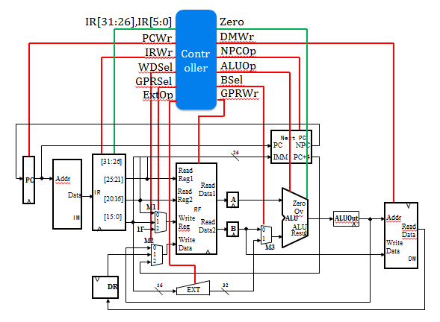
ExtOp: 0 → “zero”; 1 → “sign”
ALUsrc: 0 → busB; 1 → imm16
ALUctr: “ADD”, “SUB”, “OR”
nPC_sel: 0 → +4; 1 → 分支转移指令
j： 1->跳转
MemWr: 1 → 写存储器
MemtoReg: 0 → ALU; 1 → Mem
RegDst: 0 → “rt”; 1 → “rd”
RegWr: 1 → 写寄存器
LH
WDSel
controller
DMwr
islb issb
GPRSel
ALUop
BSel
NPCOp
GPRWr
overflow
ExtOp

Slide 3
IFU
nPC_sel
zero
4
加法器
1
地址
指令
0
指令存储器
32
MUX
0
PC
加法器
1
j
扩展器
CLK
imm16
取指部件

Slide 4
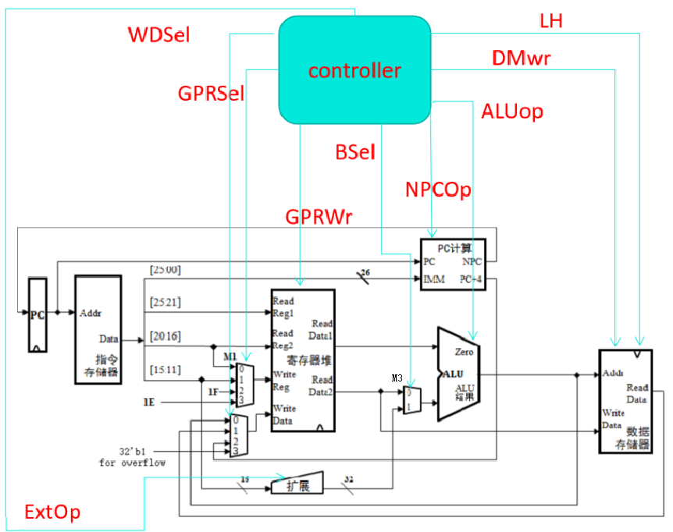
zero
overflow

